Slide 1
Презентація
«Рух Опору»

Slide 2
Зміст
Течії Руху Опору в Україні
Сидір Ковпак
Члени партизанскього загону Сидора Ковпака
Олександр Сабуров
Олексій Федоров
Олексій Мокроусов
Степан Бандера
Тарас Бульба-Боровець
Клим Савур
Територія Руху Опору
Партизани
Воїни УПА
Партизанський загін
Партизани мінують залізничну колію

Slide 4
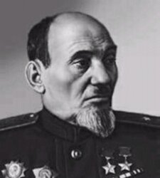
Сидір Ковпак-один з організаторів партизанського руху в Україні

Slide 5
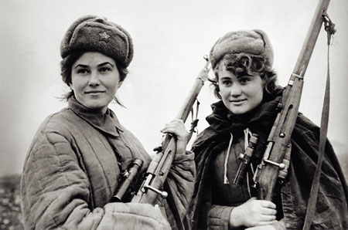
Члени партизанскього загону Сидора Ковпака

Slide 6
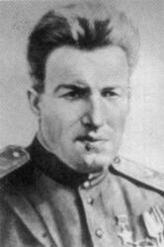
Олександр Сабуров-організатор військових операцій проти Української Повстанської Армії

Slide 7
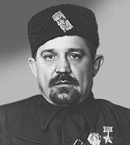
Олексій Федоров-командир Чернігівсько-волинського партизанського з'єднання

Slide 8
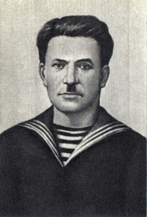
Олексій Мокроусов-один з керівників партизанського руху в Криму

Slide 9
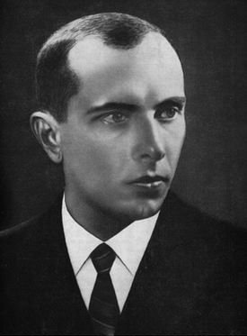
Степан Бандера-голова Проводу ОУН-Б

Slide 10
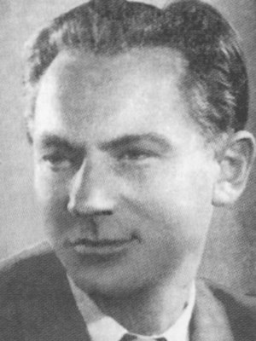
Тарас Бульба-Боровець-діяч українського повстанського руху, засновник УПА «Поліська Січ»

Slide 11
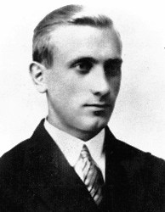
Клим Савур-організатор і перший командир УПА на Волині

Slide 12
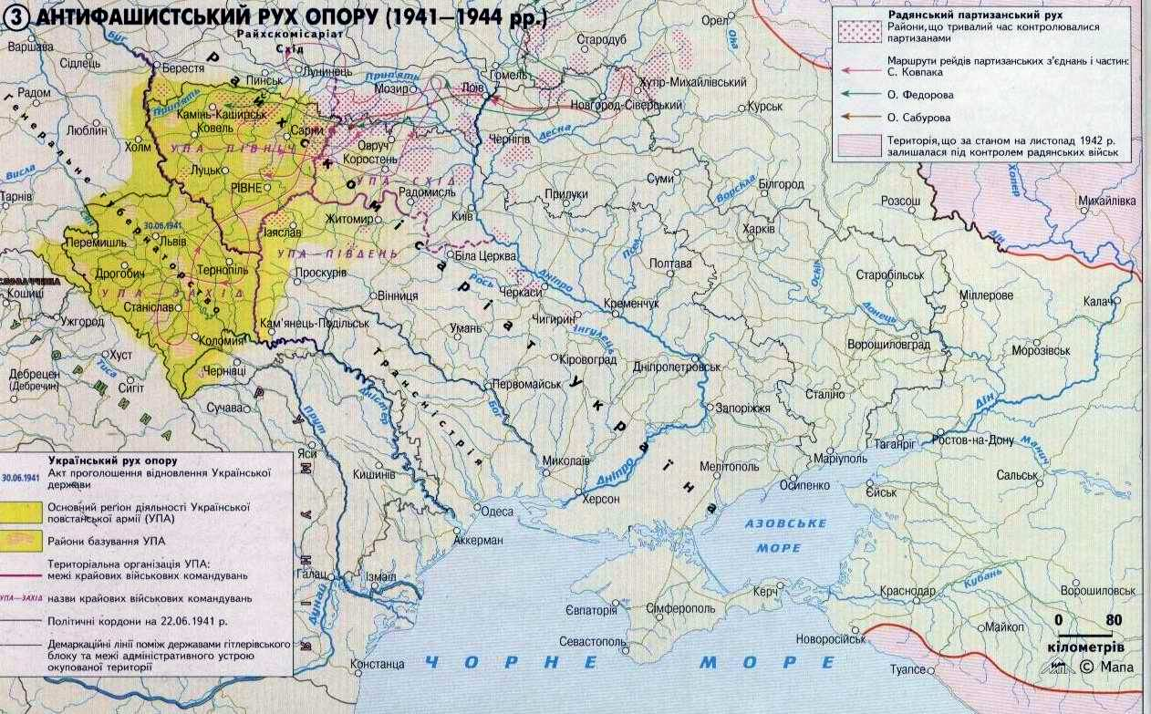
Територія Руху Опору

Slide 13
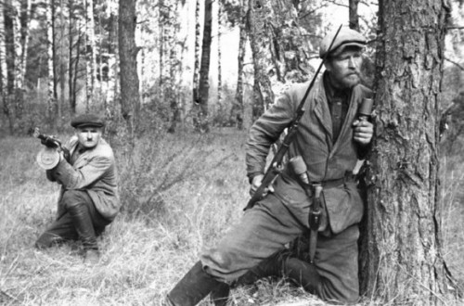
Партизани

Slide 14
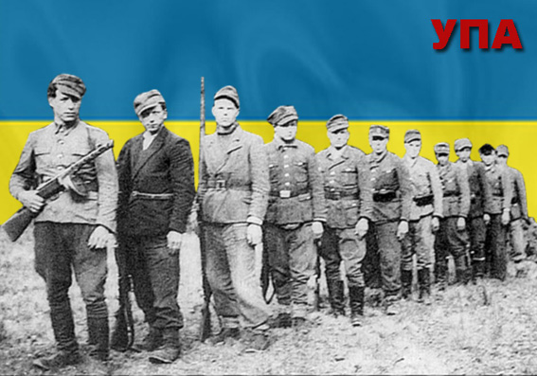
Воїни УПА

Slide 15
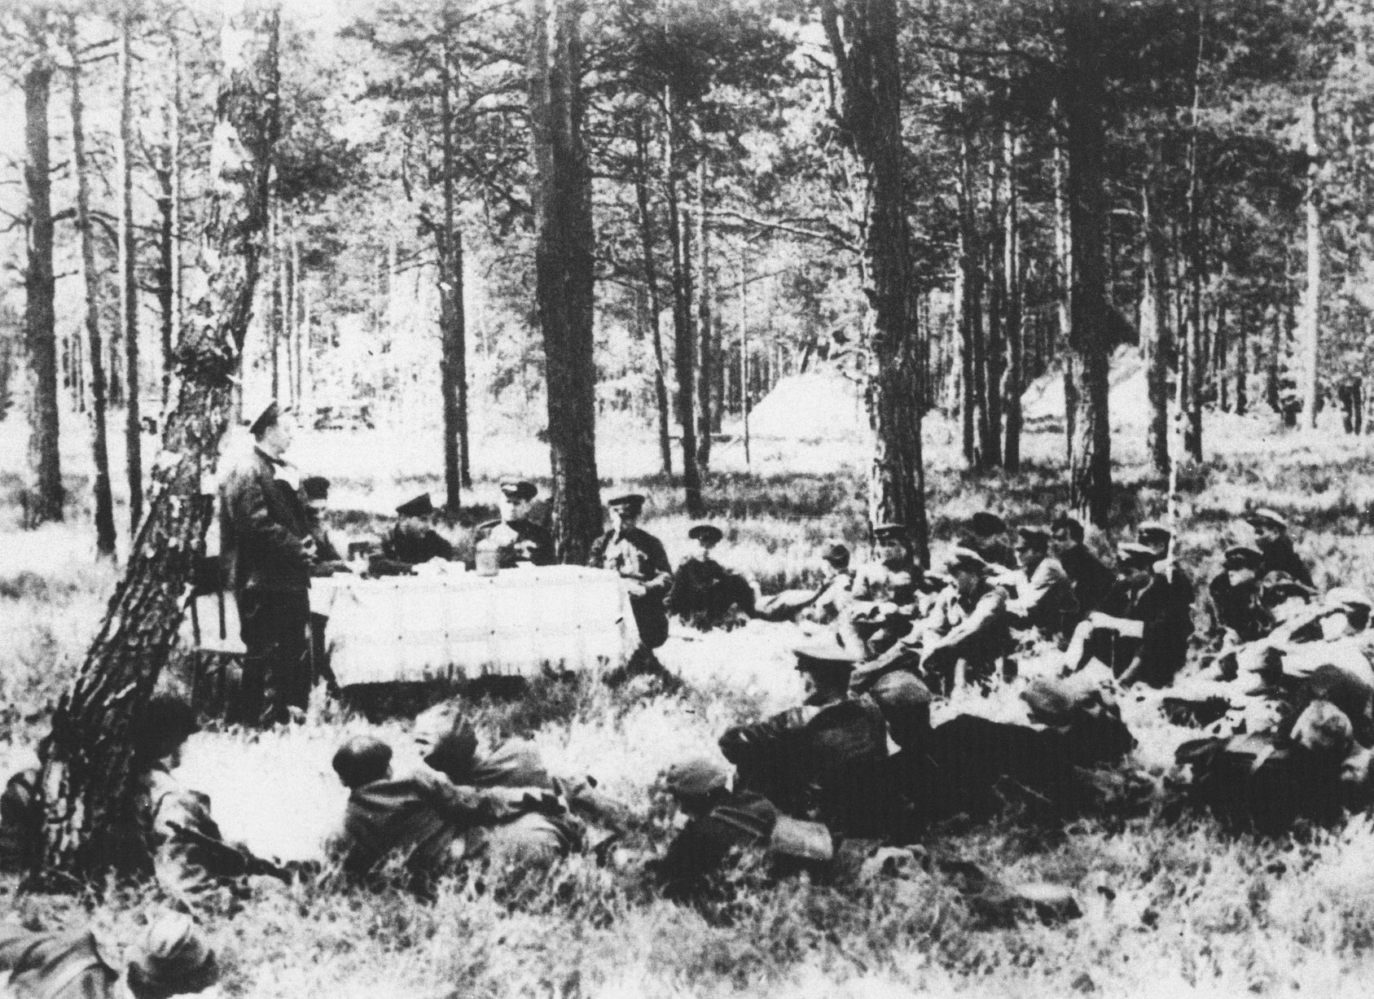
Партизанський загін

Slide 16
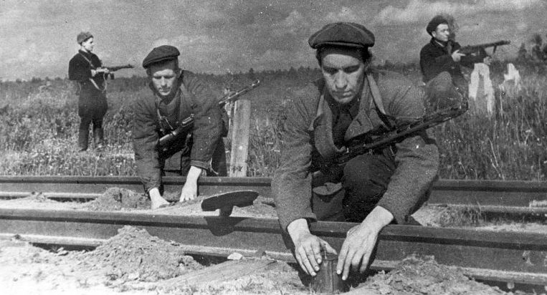
Партизани мінують залізничну колію

